Slide 1

JIRA工作平台培训
刘小雨
2013年5月7日

Slide 2

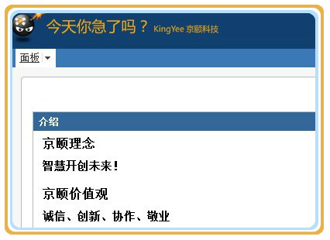
1. 基本概念
使用要求
页面布局
用户信息
2.问题
项目
创建问题
重要字段
3.工作流
4.问题过滤器
概念
分配给我的
创建新的过滤器
搜索关键条件
建议创建的过滤器
美化过滤器

Slide 3

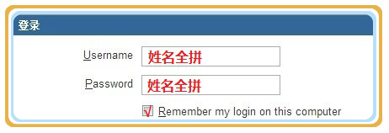
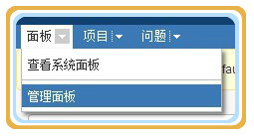
1.使用要求
使用IE7及以上版本。
登录地址为：http://medical.sjtu.edu.cn:702
2.页面布局
用户初次登陆时，页面显示的为系统面板，无法进行自定义。
需要自定义的用户，在页面左上方的面板处有下拉菜单。
点击下拉菜单的“管理面板”，进入管理门户页，点击右上方创建私有面板，或者通过收藏其他用户的共享面板等操作，根据自己的喜好自定义面板。

Slide 4
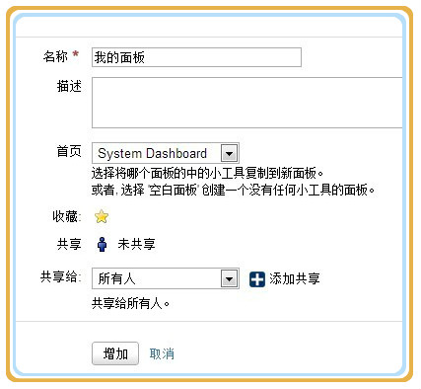
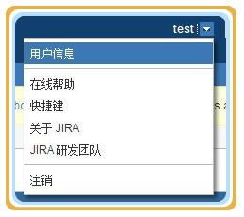
2.页面布局
创建新面板页面。
3.用户信息
登入工作平台后，在页面右上方的姓名处有下拉菜单。点击下拉菜单的“用户信息”，进入个人信息设置页面。
你可以进行一些个性化的设置，在右侧还可以看到自己的近期动态。

Slide 5

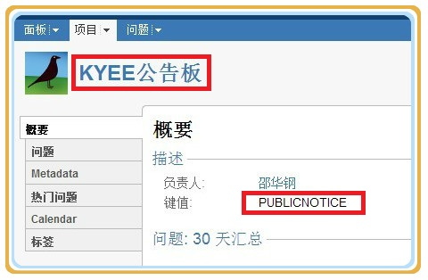
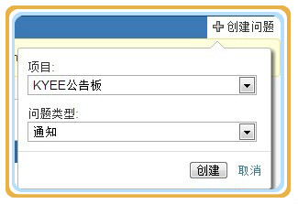
1.项目
是“问题”的集合。
每个“问题”必须属于一个项目。
每个项目都有“项目名称”(例如KYEE公告板) 以及 一个“项目关键字”(例如 PUBLICNOTICE)。
项目关键字是项目中所有问题编号的前缀，例如 PUBLICNOTICE-101, PUBLICNOTICE-102, 等。
2.创建问题
一个问题可以是软件的缺陷，一个项目的具体任务，或者是需要审批的请假申请等。
点击页面顶部的 “创建问题”。会显示“选择项目和问题类型”弹出框。选择相关的 项目 和 问题类型, 然后点击 '创建' 按钮。

Slide 6
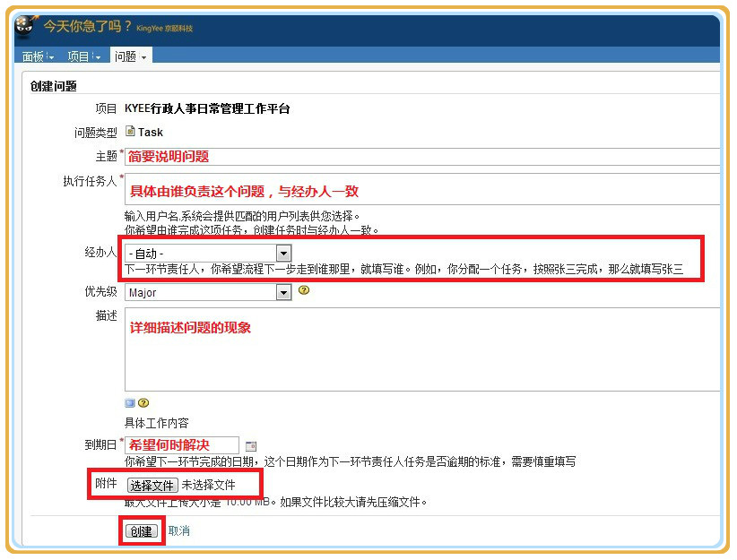
3.重要字段
“创建问题” 页面会显示出来。输入问题主题，并完成所有标有带星号的字体的必填字段或其他所需经办人了解的内容。
点击页面底部的 “创建”按钮。这个新提交的问题就创建成功，你可以在 “查看问题”页面查看所有你输入的问题详细内容。你可能会收到包括问题主要信息以及带有问题超级链接的通知邮件。

Slide 7

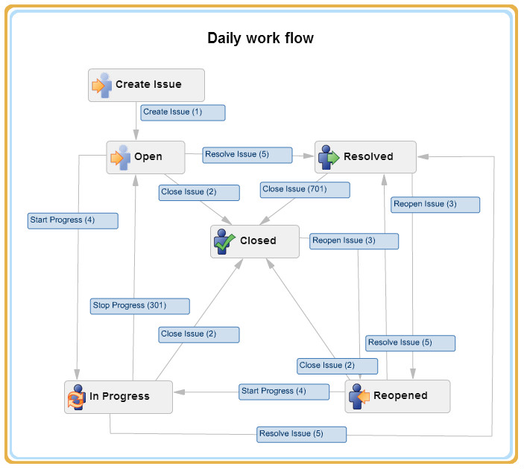
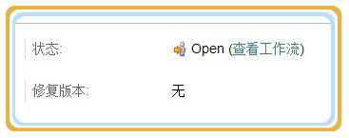
什么是工作流？
工作流是按照一定的规则和过程执行一个任务，在JIRA中体现在问题在生命周期内不同状态之间的变化。
下面的图像是部门日常工作平台的工作流程:
每个状态 以矩形框表示。
每个工作流跳转由箭头指引方向。
进入具体问题页面，点击“查看工作流”了解任务的具体执行状态。

Slide 8

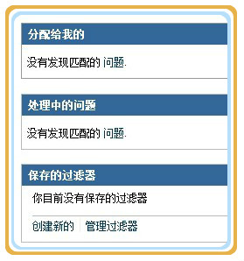
1.概念
JIRA强大的问题搜索功能可以让你保存一个搜索条件以便日后重复使用。保存的搜索条件叫做“问题过滤器”。
2.分配给我的
默认面板中会有几个系统过滤器，“分配给我的”、
“处理中的问题”。
可以通过“分配给我的”过滤器查看自己的未完成
的任务。
对分配给自己的任务具体操作方法：
点击“开始进行”，工作流状态由“open”更改为
“in progress”。此时“处理中的问题”过滤器会搜索
出此项任务。
在报告人设定的到期日前完成此项任务后，点击“解
决问题”。“in progress”状态更改为“resolved”。

Slide 9

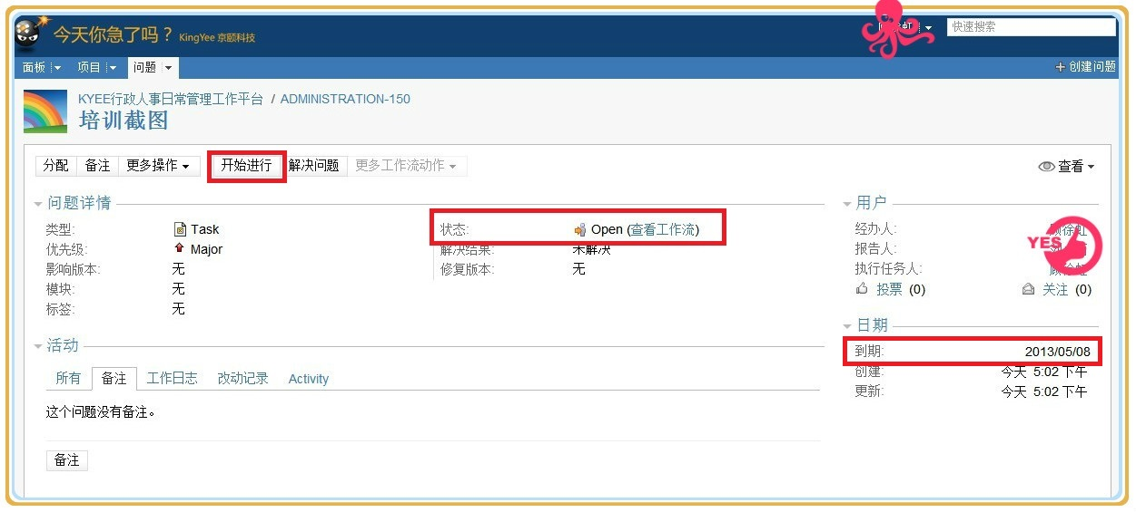
分配给我的任务

Slide 10

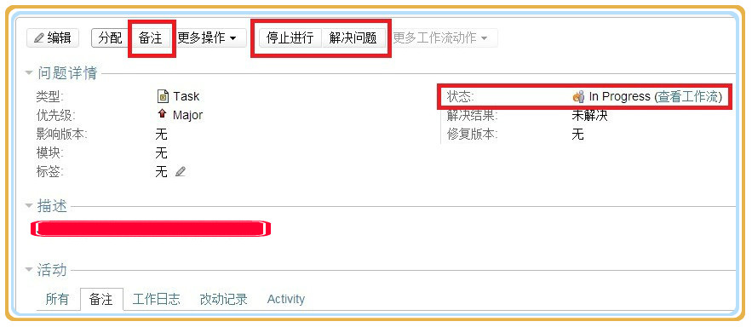
处理中的问题状态

Slide 11

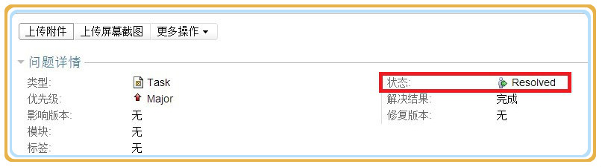
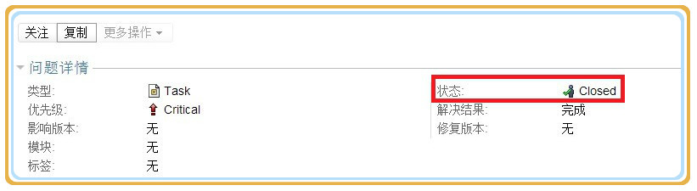
已解决的问题状态
已关闭的问题状态

Slide 12

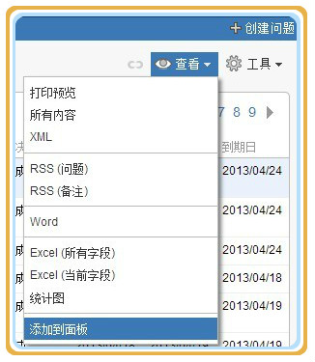
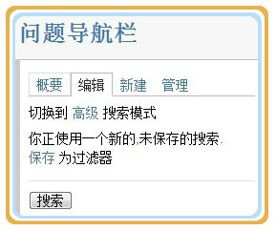
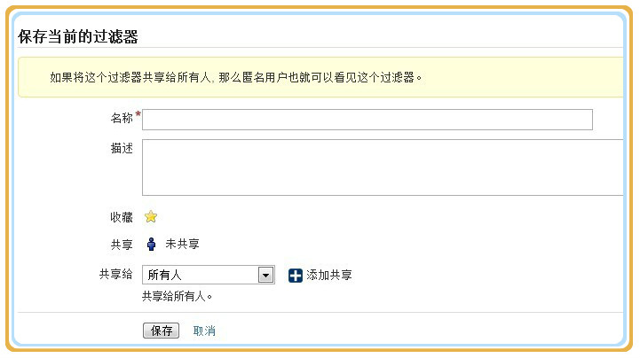
3.创建新的过滤器
从问题导航栏的编辑项中输入所需搜索条件（项目、问题属性、状态、日期时间）。
执行搜索。
点击问题导航器左侧的 “保存为过滤器”，将搜索条件保存为过滤器。
会显示“保存当前过滤器”页面。输入新问题过滤器的名称和描述。
点击顶部导航菜单栏眼睛查看图标，选择“添加到面板”。
输出过滤内容
点击顶部导航菜单栏的“查看”图标。将搜索结果输出为Microsoft。

Slide 13

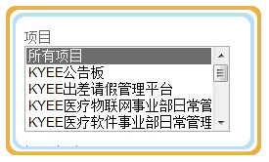
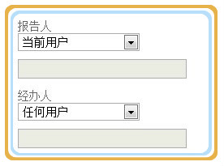
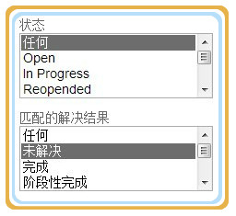
4.搜索关键条件
项目
选择需要搜索的问题所在项目或自己所在的部门。
（报告人、经办人）
分配给我的（报告人任何用户、经办人当前用户）。
我分配的（报告人当前用户、
经办人任何用户）。
状态
根据需求进行定义（Open、
Reopened…..）。
匹配的解决结果（未解决、
完成……）

Slide 14
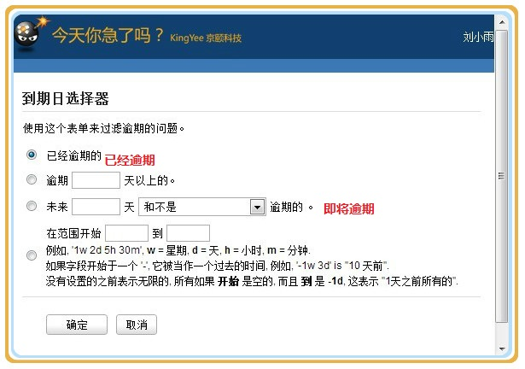

4.搜索关键条件
指定时间日期范围
点击到期日中的日期选择器。
在到期日选择器面板中进行勾选。
已经逾期。
未来（）天和不是逾期的。
…….

Slide 15




5.建议创建的过滤器
分配给我的任务（包括已解决需关闭的问题）
分配给我的即将逾期的任务（3天）
我分配的未解决任务
我分配的即将逾期的任务（3天）
我分配的已完成任务（可选）
部门内所有未解决任务（建议部门经理创建）
.......

Slide 16

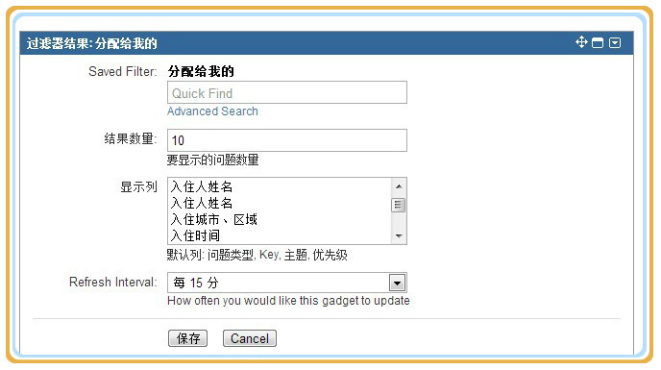
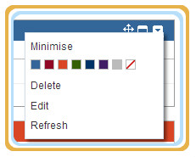
6.美化过滤器
点击保存到面板的过滤器右上角的小▼符号 ，可以改变过滤器外观。
更改过滤器的颜色。
Edit，编辑过滤器显示内容。
简单地拖拽过滤器，可以移动面板上过滤器的位置

Slide 17

感谢您对我们的关注！

